Slide 1

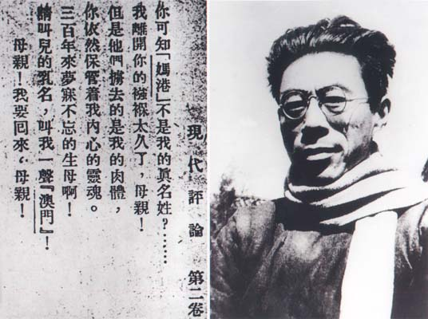

澳门
你可知““Macau”不是我真姓?
我离开你太久了，母亲！
但是他们掳去的是我的肉体，
你依然保管着我内心的灵魂。
三百年来梦寐不忘的生母啊！
请叫儿的乳名，叫我一声[澳门]！
母亲！我要回来，母亲！
闻一多与《七子之歌》

Slide 2

说和做
——记闻一多先生言行片段
大师笔下的大师
巨人心中的巨人
臧克家

Slide 3
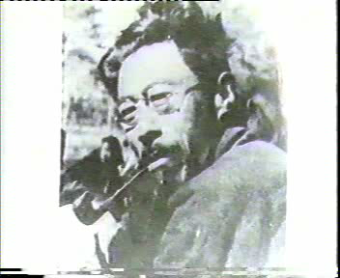
闻一多（1899年11月24日－1946年7月15日），汉族，原名闻家骅，又名多、亦多、一多，字友三、友山。中国现代伟大的爱国主义者，坚定的民主战士，中国民主同盟早期领导人，中国共产党的挚友，诗人，学者,民主战士。新月派代表诗人，作品主要收录在《闻一多全集》中。

Slide 4
在爱国民主人士李公朴先生殉难的追悼会上，面对反动派的无理取闹，肆意捣乱，闻一多先生拍案而起，作了一次震憾全国的即席演讲。演讲中，闻一多先生在严厉声讨反动派的无耻罪行和卑劣行径的同时，也高度颂扬了李先生为民主与和平而献身的伟大爱国主义精神，而且还号召广大民人民站起来，一起与反动派作坚决的斗争。演讲结束后，闻一多先生也不幸惨遭国民党反动派的毒害，那一次演讲也就成了闻一多先生的最后一次演讲。

Slide 5
虽然闻先生已经不在人世，但其浩然正气激励着无数爱国志士与后来者，使他们在争取和平民主的斗争中奋力拼搏，甚至献出了宝贵的生命。正是因为有许许多多像李公朴、闻一多先生一样的敢为正义而不惜牺牲生命的革命先烈前赴后继的奋斗，才取得了民主革命的胜利，才有了今天和平的新中国。

Slide 6
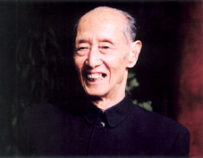
臧克家
（1905─2004）
有的人活着
他已经死了
有的人死了
他还活着
——臧克家
《有的人》
臧克家先生笔耕不辍，走过
一个世纪——从“农民诗
人”，走到“诗坛泰斗”。

Slide 7
感知课文
1.文章从哪两个方面来写闻一多先生的说和做的？
2.综合这两个方面来看，闻一多先生是一个怎样的人？（用课文原话回答）
3.由此来看，文章可分为几个部分？每个部分是怎样衔接起来的？有何作用？

Slide 8
你回答正确了吗？
1. 从学者的方面和革命家的方面来写的。
2. “言论和行动完全一致”或“口的巨人，行的高标”
3.
两部分之间用了七、八、九三个段落过渡。第七段承接上文小结，第八、九段开启下文。这样连缀紧密，脉络清楚，过渡自然，把两个方面的情况简明地并列提出，给读者以深刻印象。

Slide 9

学者闻一多
作为学者的闻一多他是怎样说的？怎样做的？
作为学者的闻一多有哪些主要成就？
“人家是说了再做，我是做了再说。”
“人家说了也不一定做，我是做了也不一定说。”
“做了再说，做了不说。”
三部著作：《唐诗杂论》《楚辞校补》 《古典新义》

Slide 10
战士闻一多
作为民主战士的闻一多是怎样说的、怎样做的？
课文记叙了作为革命者的闻一多的哪三件事？
说了就做，言行一致
起稿政治传单、群众大会演说、参加游行示威

Slide 11
课文结构分析
“人家说了再做，我是做了再说。”“人家说了也不一定做，我是做了也不一定说。”
总领本部分
作为学者
闻一多先生的说和做
“做了再说，做了不说，这仅仅是闻一多先生的一个方面，——作为学者的方面。”
总结本部分
作为民主战士（过渡句）
“闻一多先生还有另外一个方面，——作为革命家的方面。”
“闻一多先生，是卓越的学者，热情澎湃的优秀诗人，大勇的革命烈士。”
“他，是口的巨人。他，是行的高标。”
总结全文

Slide 12
“诗兴不作而研究志趣正浓”是
什么意思？
“诗兴不作”就是写诗的兴致减少了。20年代，闻一多写了许多爱国诗篇。从20年代末起，转入对我国古典文化的深入研究。

Slide 13
“他要给我们衰微的民族开一剂救济的文化药方”是什么意思？
“开一剂救济的文化药方”是比喻，指寻找使民族文化繁荣昌盛起来的方法。
自20年代末起，闻先生过了十多年“书斋生活”，企图从文化上寻找振兴民族的途径，目的在于救国。

Slide 14
解释：望闻问切
中医诊断疾病的方法。望诊是第一步。
望：观察病人的颜色、舌苔、表情、发育情况等；
闻：听和嗅，即听病人的说话声音、咳嗽、喘息，并且嗅出病人的气味；
问：询问病人自己所感到的症状、以前所患过的病等；
切：用手诊脉或按腹部诊察有没有痞块等。

Slide 15
“望闻问切”也还只是在“望”的初级阶段。
这一句该怎样理解？
“望闻问切”是拟人，把我们的民族比成一个病人。
意思是闻一多从文化研究上来探求救国的方法，也还仅仅是走出了第一步。

Slide 16
深宵灯火是他的伴侣，因它大开光明之路，“漂白了的四壁”。
这句是什么意思？
深夜只有孤灯相伴，本应感到寂寞，但闻一多却乐在其中，全力进行学术研究。
“它”指深夜灯火。
“漂白了的四壁”引自闻一多诗《静夜》，表现诗人对祖国前途和人民命运的关切。
引用“漂白了的四壁”，意在表现闻先生深夜潜心研究的怡然自适，与“大开光明之路”一脉相承。

Slide 17

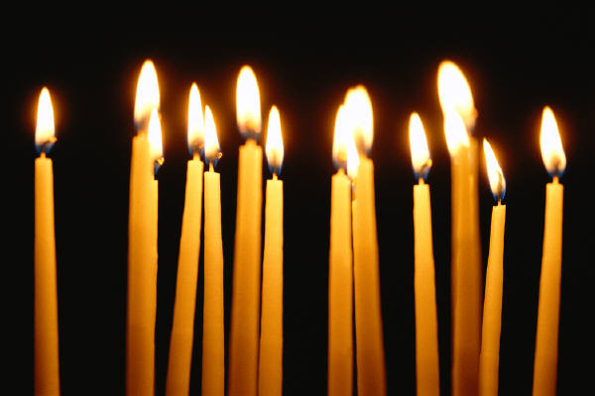
合作探究：
1、闻一多先生前期和后期思想品格上的主要特点是什么？前后期有什么变化？又有什么共同的地方？
2、闻一多先生经历复杂，著作等身，可记述的事很多很多。作者选取了哪些材料来表现闻一多先生精神品格的？并说说这样选材的好处。

Slide 18
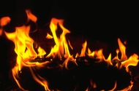
为探索救国救民的出路而潜心学术，取得累累硕果。
锲而不舍，沥尽心血
前期：
卓越的学者、
言行一致的志士
伟大的爱国斗士
对社会认识的变化
投身民主运动，做争取民主的战士，青年运动的领导人。
无所畏惧，视死如归
后期：

Slide 19
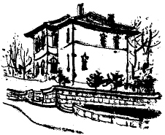
《唐诗杂论》
《楚辞校补》
《古典新义》
三本书
（学者）
讲究典型性，以少胜多。
起稿政治传单
群众大会演说
参加示威游行
三件事
（革命家）
这六件事就已经把闻一多先生的严谨刻苦的治学态度、无私无畏的斗争精神、澎湃执著的爱国热情、言行一致的高尚人格都表现出来了。

Slide 20
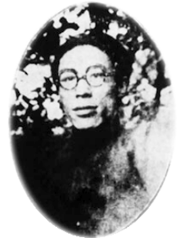
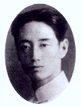
知遇相惜 亦师亦友
1930年，国立青岛大学入学考试成绩发布，一位20多岁的考生数学零分，作文也只写了三句带感慨的新诗：“人生永远追逐着幻光，但谁把幻光看成幻光，谁便沉入了无底的苦海。”按说，这位考生铁定无法录取。不过，问题是他碰上了一位慧眼识货的主考官。这位主考官就是文学院院长闻一多先生。闻先生从这三句杂感诗中发现了这位青年身上潜伏的才气，一锤定音破格录取。果不其然，这位青年没有辜负闻先生的期望，很快就发表了一首又一首的新诗，并于1933年出版了轰动一时的诗集《烙印》。
这个青年就是后来享誉诗坛的臧克家。

Slide 21
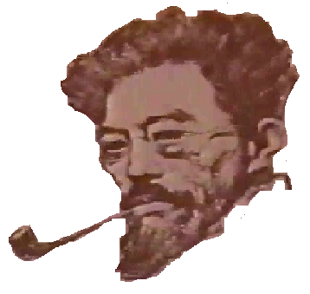
归纳 复习

Slide 22
说和做
作为“学者”的方面 | 作为“革命家”的方面
 | 说 | 做
“做”了再“说”，“做”了不“说”
“说”了就“做”，言行一致
1.几年辛苦，著《唐诗杂论》；
2.十年艰辛，著《楚辞校补》；
3.著《古典新义》，“何妨一下楼”。
向全国人民呼喊
亲自起稿政治传单
“最后一次讲演”
不畏凶险，走在前头，昂首挺胸，
大义赴死。
严谨刻苦的治学态度、无私无畏的斗争精神
澎湃执著的爱国热情、言行一致的高尚人格

Slide 23
扩展 迁移

Slide 24
你是一团火，照彻了深渊；指示着青年，失望中抓住自我。
你是一团火，照明了古代；歌舞和竞赛，有力猛如虎。
你是一团火，照亮了魔鬼；烧毁了自己！遗烬里爆出个新中国！
——朱自清写诗赞颂闻一多
请阅读闻一多的《最后一次演讲》和诗歌《死水》

